Slide 1
РАЗРАБОТКА ПЛАТФОРМЫ ДЛЯ ТРЕНИРОВКИ В РЕШЕНИИ АЛОГРИТМИЧЕСКИХ ЗАДАЧ
Подготовил: Вашкулатов Н.А. 045

Slide 2
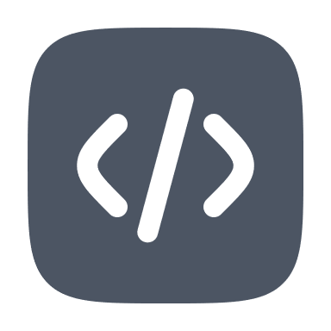
Цель
Целью НИР было спроектировать и разработать основу для платформы, при помощи которой можно развивать навык решения алгоритмических задач с любого устройства и в любое время.
Была реализована главная часть платформы – простой сайт с редактором кода, на котором можно выбрать задачу и отправить решение на выбранном языке, а так же серверная часть, на которой проверяется решение пользователя.
Полученный результат позволит сделать платформу с сколь угодно разнообразным функционалом, построенным на основе решения алгоритмических задач. Например, курсы или контесты. Однако, полученный результат не нацелен на анализ эффективности решения, лишь на правильность.

Slide 3
Актуальность

Slide 4
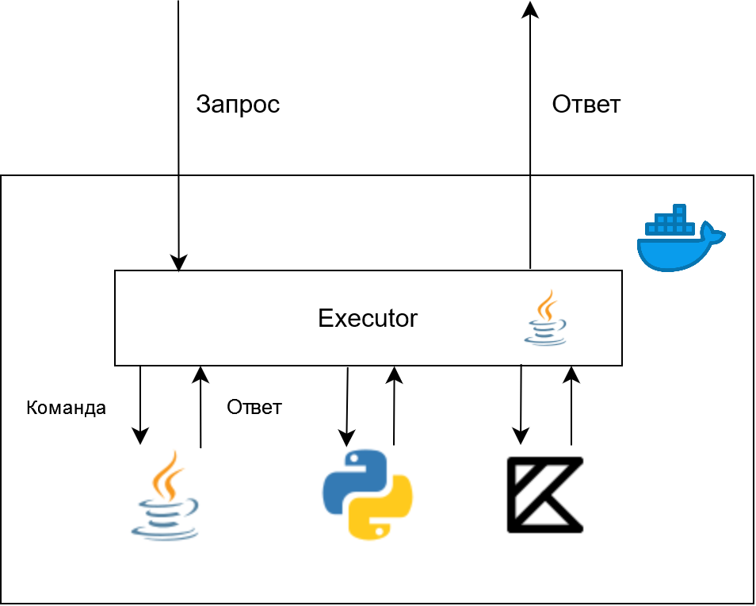

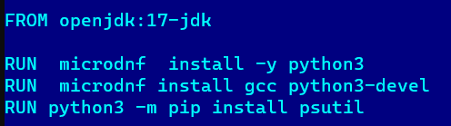
Компиляция и выполнение кода на сервере
Для автоматизации этих процессов используется отдельное приложение и Docker
Рисунок 1 – Архитектура сервиса выполнения
Рисунок 2 – Часть Dockerfile для образа

Slide 5

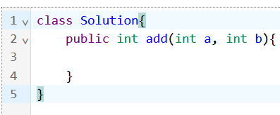

Структура задачи
Типы данных для входных параметров и результата
Тестовые данные, проверяющие правильность решения.
Шаблон решения (рисунок 3 - 4) для каждого возможного языка
Рисунок 3 - Пример шаблона
Рисунок 4 - Пример шаблона

Slide 6
Подготовка решения пользователя
Решение (код, язык)
Структура задачи
Платформа берет на себя ввод и вывод данных - мы не можем просто запустить код пользователя и отправить тестовые данные.
Для чтения, измерения времени, преобразования типов входных данных и вывода результатов решения в консоль используется специальный заготовленный код – драйвер задачи.
Все эти усложнения нужны для того, чтобы стандартизировать формат входных и выходных данных, благодаря чему процесс тестирования не будет отличаться от ЯП к ЯП, а так же относительно просто добавить не стандартный тип
Драйвер
CodePreparer
Готовый к исполнению код
Рисунок 5 – Подготовка кода

Slide 7
Проверка правильности решения

